Slide 1
ETUDE D’UNE CONSOLE SUR POTEAU
4 barres
1 : potence
2 : jambe de force
3 : poteau
4 : tirant
7 nœuds
notés A, B, C, D, E, F et G
6 liaisons pivot
En B, C, D, E, F et G
Une force F
Point d’application : A
Direction : verticale
Sens : vers le bas = –
Intensité : 500 daN
Un repère local
X,Y, Moment positif sens TRIGO
Des coordonnées
Les longueurs et les angles sont connus
C
1
B
A
0,250
100,250
2
70,250
D
0,200
F=500 daN
3
0,100
E
4
Y+
Mfz+
G
F
X+
-100,0
0,0

Slide 2
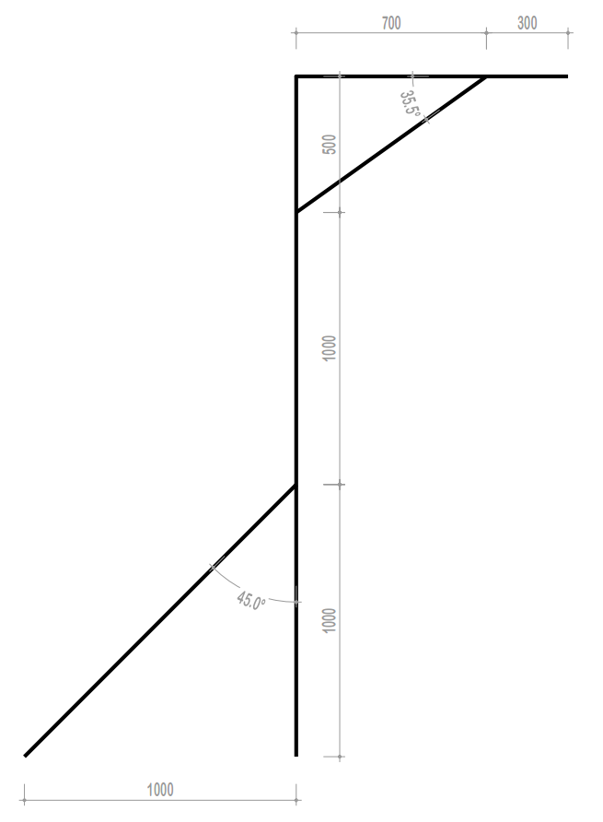
RECHERCHER LES LONGUEURS ET LES ANGLES
Faire un schéma au 1/20° à la règle de la structure
Calculer les longueurs et les angles
Reporter la cotation sur le schéma

Slide 3
DEGRE DE MOBILITE, ISOSTATISME ?
Rechercher le nombre d’équations disponibles
Rechercher le nombre d’inconnues de liaison
Rechercher m, le degré de mobilité de la structure
La structure est elle isostatique ?
Nb d’équations par barre (PFS) = 3
Nb de barres = 4
______________
TOTAL = 12
De l’autre côté,
Type de liaison = pivot
Nb d’inconnues de liaison = 2
Nb de liaison = 6
______________
TOTAL = 12
Donc m = 12 - 12 = 0
m=0, le système est ISOSTATIQUE et on peut le résoudre simplement.

Slide 4
RECHERCHE DES ACTIONS EXTERIEURES A LA PIECE 1
Isoler la pièce 1 :
La jambe de force 2 est reliée à l’extérieur par deux liaisons pivot : c’est une biellette.
Elle exerce une action sur la potence 1 au point B : R_{B2/1}
La droite d’action est (DB)
2 inconnues de liaison dans le repère local : R_{Bx2/1} et R_{By2/1}
L’intensité reste à déterminer
Le poteau 3 exerce une action sur la potence 1 au point C
par l’intermédiaire d’une liaison pivot :
Deux inconnues de liaison dans le repère local : R_{Cx3/1} et R_{Cy3/1}
L’intensité est à déterminer
Exprimer le vecteur R_{B2/1} dans les directions du repère local :
R_{Bx2/1} : la relation entre R_{B2/1} et R_{Bx2/1} est :
R_{Bx2/1} = R_{B2/1} * cos 35.5°
R_{By2/1}: la relation entre R_{B2/1} et R_{By2/1} est :
R_{By2/1} = R_{B2/1} * sin 35.5°
R_{Cy3/1}
B
R_{B2/1}
C
1
A
R_{Cx3/1}
3
2
D
F=500 daN
Y+
Mfz+
X+
R_{By}
R_{B2/1}
C
1
A
B
R_{Bx}

Slide 5
BILAN DES ACTIONS EXTERIEURES
Y+
R_{Cy}
Mfz+
R_{By} = R_{B}*sin 35.5°
X+
R_{Cx}
R_{Bx} = R_{B}*cos 35.5°
C
A
B
0.70
0.30
F = 500 daN

Slide 6
Ecriture DU PFS
3 EQUATIONS DU PRINCIPE FONDAMENTAL DE LA STATIQUE
F/x = 0 | F/y = 0 |  |  | Mfz/B = 0
R_{Bx} + R_{Cx} = 0 R_{Cx} = - R_{Bx} R_{Cx} = -  R_{Cx} = - 1001.4 daN  | R_{By} + R_{Cy} - F = 0 R_{By} = - R_{Cy} + F R_{By} = -  + 500 R_{By} = 714.3 daN  |  |  | -0.3F - 0.7R_{Cy}= 0 R_{Cy}= - (0.3F / 0.7) R_{Cy}= - (150 / 0.7) R_{Cy}= - 214.3 daN 
D’après le bilan des actions extérieures :
R_{Bx} = R_{B} * cos (35.5°) R_{Bx} =  * cos (35.5°) R_{Bx} =  * cos (35.5°) R_{Bx} = 1001.4 daN  |  | R_{By} = R_{B} * sin (35.5°) R_{B} = R_{By} / sin (35.5°) R_{B} =  / sin (35.5°) R_{B} = 1230 daN 
Conclusion
R_{Bx} = 1001.4 daN  R_{By} = 714.3 daN  |  |  | R_{Cx} = - 1001.4 daN  R_{Cy}= - 214.3 daN 

